Slide 1
spring 理解之IOC资源加载
IoC是Spring 最核心的概念之一, 全称为 Inversion of Control，翻译为 “控制反转”，它还有一个别名为 DI（Dependency Injection）,即依赖注入。

Slide 2
目录
1
Spring 统一资源加载策略
2
Spring之加载 BeanDefinition

Slide 3
统一资源 Resource
1. 资源定义
存在于网络、文件系统、应用程序中, 以网络形式、文件形式、二进制形式存储的称为资源。
2. java.net.URL(Uniform Resource Locator)统一资源定位器
弊端: 只局限于网络形式发布的资源的查找和定位。
3. Spring资源加载策略
3.1 职能划分更清楚: 资源定义和资源加载进行了界限
3.2 统一的抽象: 统一的资源定义和资源加载, 由抽象资源接口来定义客户端要对资源进行怎样的处理
4. org.springframework.core.io.Resource
Spring 框架所有资源的抽象和访问接口，它继承 org.springframework.core.io.InputStreamSource接口, 子类 AbstractResource 提供统一的默认实现

Slide 4
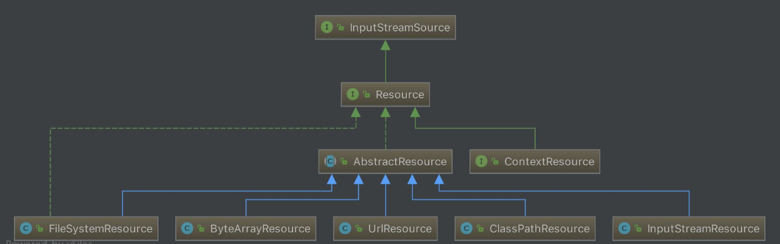
Resource继承结构
1. FileSystemResource
2. ByteArrayResource
3. UrlResource
4. ClassPathResource
5. InputStreamResource
Notes:
1. FileSystemResource 对文件(File)类型资源进行封装, 从Spring 5.0 开始使用NIO2.0 进行读/写交互。
2. ByteArrayResource 对字节数组提供的数据进行封装, 通过InputStream形式访问该类型资源, 会构造一个相应的ByteArrayInputStream
3. UrlResource 对java.net.URL进行封装, 内部实际时通过URL进行操作。
4. ClassPathResource 通过给定的ClassLoader对class path类型资源进行加载
5. InputStreamResource 将给定的InputStream作为一种资源进行处理的实现类

Slide 5
统一资源定位 ResourceLoader
1. 定义
定义资源加载器，应用于根据给定的资源文件地址，返回对应的 Resource
2. Resource和ResourceLoader比较
Resource 定义了统一的资源, ResourceLoader定义统一资源的加载器
3. 资源加载支持的方式
3.1 URL位置资源, 如: “file:c:/test.data”
3.2 ClassPath位置资源, 如:“classpath:test.data”
3.3 相对路径资源, 如:“WEB-INF/test.data”

Slide 6
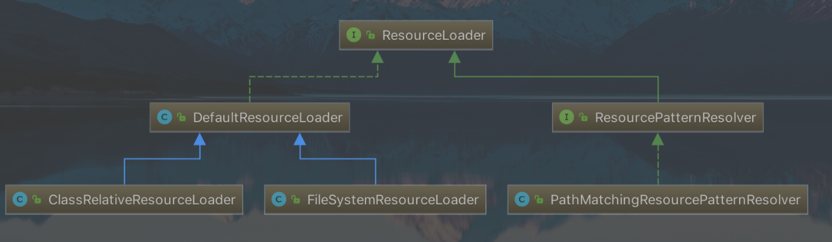
ResourceLoader类继承结构
1. DefaultResourceLoader
2. ClassRelativeResourceLoader
3. FileSystemResourceLoader
4. ResourcePatternResolver
5. PathMatchingResourcePatternResolver
Notes:
1. DefaultResourceLoader
2. ClassRelativeResourceLoader
3. FileSystemResourceLoader
4. ResourcePatternResolver
5. PathMatchingResourcePatternResolver

Slide 7
ResourceLoader之DefaultResourceLoader
1. 构造函数
1.1 使用不带参数的构造函数时, 通过ClassUtils.getDefaultClassLoader();获取
1.2 使用带参的构造函数时, 通过Thread.currentThread.getContextLoader()获取
2. getResource方法
ResourceLoader中最核心的方法, 根据提供的location返回Resource, DefaultResourceLoader提供了对应的实现
2.1 首先通过ProtocolResolver来加载资源
2.2 其次如果location以“/”开头, 构造 ClassPathContextResource 类型资源并返回
2.3 再者如果location以 "classpath:" 开头,则构造 ClassPathResource 类型资源并返回
2.4 再者如果为文件, 则构造FileUrlResource类型资源并返回
2.5 最后如果为URL, 则构造UrlResource类型资源并返回
2.6 最后如果抛出异常MalformedURLException, 构造 ClassPathContextResource 类型资源并返回
3. ProtocolResolver
用户自定义协议资源解决策略, 它允许用户自定义资源加载协议, 而不需要继承ResourceLoader子类
4. 自定义Resource和自定义ResourceLoader区别
4.1 自定义Resource, 只需要继承 AbstractResource 即可
4.2 自定义ResourceLoader, 实现 ProtocolResolver 接口, 替代DefaultResourceLoader

Slide 8
ResourceLoader之FileSystemResourceLoader
示例代码:
ResourceLoader resourceLoader = new DefaultResourceLoader();
Resource fileResource1 = resourceLoader.getResource("D:/Users/chenming673/Documents/spark.txt");
System.out.println("fileResource1 is FileSystemResource:" + (fileResource1 instanceof FileSystemResource));
Resource fileResource2 = resourceLoader.getResource("/Users/chenming673/Documents/spark.txt");
System.out.println("fileResource2 is ClassPathResource:" + (fileResource2 instanceof ClassPathResource));
Resource urlResource1 = resourceLoader.getResource("file:/Users/chenming673/Documents/spark.txt");
System.out.println("urlResource1 is UrlResource:" + (urlResource1 instanceof UrlResource));
Resource urlResource2 = resourceLoader.getResource("http://www.baidu.com");
System.out.println("urlResource1 is urlResource:" + (urlResource2 instanceof UrlResource));
1. 核心方法或类
1.1 getResourceByPath()
1.2 FileSystemContextResource
2. 覆写了getResourceByPath()方法, 用于创建并返回FileSystemContextResource的资源类型
Notes:
代码示例输出结果:
fileResource1 is FileSystemResource:false
fileResource2 is ClassPathResource:true
urlResource1 is UrlResource:true
urlResource1 is urlResource:true

Slide 9
ResourceLoader之ClassRelativeResourceLoader
和FileSystemResourceLoader 类似, 覆写了getResourceByPath()方法, 用于创建并返回ClassRelativeContextResource的资源类型
ClassRelativeContextResource对象表示上下文相对路径, 具有从给定的class所在的路径下加载资源的能力
参考地址: https://blog.csdn.net/seasonsbin/article/details/80914911

Slide 10
ResourceLoader之PathMatchingResourcePatternResolver
1. 功能扩展
扩展DefaultResourceLoader支持根据指定的资源路径匹配模式每次返回多个 Resource 实例,
2. 获取Resource的方式
2.1 通过多次调用getResource(String location), 每次返回一个Resource
2.2 调用ResourcePatternResolver的getResources(String locationPattern), 按照匹配规则返回多个Resource
3. 支持的匹配协议规则
3.1 新增新的协议 “classpath*:”
String CLASSPATH_ALL_URL_PREFIX = "classpath*:";
3.2 Ant风格的路径匹配模式, 比如: **/*.xml
4. 加载多资源的规则
4.1 如果非”classpath*:”开头, 且不包含通配符, 直接通过ResourceLoader来实现
4.2 以”classpath*:”开头, 且不包含通配符调用findAllClassPathResources(), 查询classes路径和所有jar中包含的匹配资源
4.3 包含通配符时, 调用findPathMatchingResources()方法进行资源加载
1）确定locationPattern对应目录下的所有资源
2）获得所有资源后, 迭代匹配获取需要的资源
原路径 | 确定根路径
classpath*:test/cc*/spring-*.xml | classpath*:test/
classpath*:test/aa/spring-*.xml | classpath*:test/aa/

Slide 11
小结
Spring提供了Resource和ResourceLoader来统一抽象整个资源, 使得资源与资源的定位有了一个更加清晰的界限，并且提供了合适的 Default 类，使得自定义实现更加方便和清晰
AbstractResource 为 Resource 的默认抽象实现，它对 Resource 接口做了一个统一的实现，子类继承该类后只需要覆盖相应的方法即可，同时对于自定义的 Resource 我们也是继承该类
DefaultResourceLoader 同样是 ResourceLoader 的默认实现，在自定义 ResourceLoader 的时候我们除了可以继承该类外还可以实现 ProtocolResolver 接口来实现自定资源加载协议
DefaultResourceLoader 每次只能返回单一的资源，所以 Spring 针对这个提供了另外一个接口 ResourcePatternResolver ，该接口提供了根据指定的 locationPattern 返回多个资源的策略。其子类 PathMatchingResourcePatternResolver 是一个集大成者的 ResourceLoader ，因为它既实现了 Resource getResource(String location) 方法，也实现了 Resource[] getResources(String locationPattern) 方法

Slide 12
目录
1
Spring 统一资源加载策略
2
Spring之加载BeanDefinition

Slide 13
BeanDefinition加载资源步骤(一)
示例代码:
ClassPathResource resource = new ClassPathResource("bean.xml"); DefaultListableBeanFactory factory = new DefaultListableBeanFactory(); XmlBeanDefinitionReader reader = new XmlBeanDefinitionReader(factory);
reader.loadBeanDefinitions(resource);
1. 获取资源Resource
2. 创建 BeanFactory
3. 根据新建的 BeanFactory 创建一个BeanDefinitionReader对象, 该Reader为资源的解析器
4. 装载资源

Slide 14
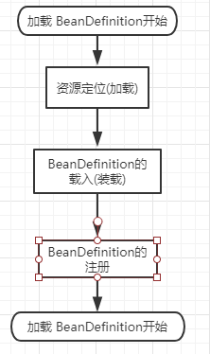
BeanDefinition加载资源步骤(二)
整个过程主要分为三步:
1. 资源定位:。通过ResourceLoader加载filePath对应的资源到Resource中
2. 资源装载:。通过BeanDefinitionReader读取、解析Resource对应的资源信息到BeanDefinition中
2.1 BeanDefinitionReader读取并转换BeanDefinition的各个功能。
2.2 IOC容器内部维护的是一个HashMap, 用于存储BeanDefinition
2.3 配置文件中每个<bean>对应一个BeanDefinition对象。
3. 注册。通过BeanDefinitionRegistry将BeanDefinition注入到HashMap中, IOC就是通过这个HashMap维护这些BeanDefinition
3.1 容器初始化的时候没有完成依赖注入, 而是在第一次调用getBean时, 进行依赖注入的处理
3.2 设置lazyinit=false属性, Bean的依赖注入会在容器初始话的时候完成。

Slide 15
BeanDefinition加载资源步骤(三)
整个过程和上一页一致

Slide 16
资源加载核心方法
loadBeanDefinitions
doLoadBeanDefinitions
根据xml文件获取Doucument实例信息
根据Doucument实例注册Bean信息
doLoadDocument
获取自会顶资源xml的验证模式
执行loaddocument获取XML Document实例
registerBeanDefinitions

Slide 17
资源加载方法loadBeanDefinitions
核心加载方法:
{
public int loadBeanDefinitions(Resource resource) throws BeanDefinitionStoreException {
return loadBeanDefinitions(new EncodedResource(resource));
}
}
为了保证内容读取的正确性, 将Resource封装成EncodedResource
执行loadBeanDefinitions进行真正的逻辑实现
Note：
1. 需要避免资源在加载时, 还没有加载完又加载自身, 导致死循环
2. EncodeResource加载完后, 需要从缓存中删除
3. 资源加载顺序EncodedResource->Resource->InputStream->InputSource

Slide 18
DTD和XSD的区别
定义:
DTD(Document Type Definition)是XML文件的验证机制,是一种保证 XML 文档格式正确的有效验证方式，属于 XML 文件中组成的一部分。
缺陷:
1. 它没有使用 XML 格式，而是自己定义了一套格式，相对解析器的重用性较差；而且 DTD 的构建和访问没有标准的编程接口，因而解析器很难简单的解析 DTD 文档。
2. DTD 对元素的类型限制较少；同时其他的约束力也叫弱。
3. DTD 扩展能力较差。
4. 基于正则表达式的 DTD 文档的描述能力有限
定义
XSD(XML Schemas Definition)XML Schema语言, 本身就是一个 XML文档，使用XML语法, 可以方便解析XSD文件
优势:
1. XML Schema 基于 XML ，没有专门的语法。
2. XML Schema 可以象其他 XML 文件一样解析和处理。
3. XML Schema 比 DTD 提供了更丰富的数据类型。
4. XML Schema 提供可扩充的数据模型。
5. XML Schema 支持综合命名空间。
6. XML Schema 支持属性组

Slide 19
资源加载方法doLoadBeanDefinitions
处理流程
1. getValidationModeForResource(Resource resource) 基于DTD/XSD获取指定资源的验证模式
核心方法: XmlValidationModeDetector#detectValidationMode(InputStream inputStream)进行解析
2. loadDocument(InputStream is, EntityResolver, ErrorHandler eh, int validateMode, boolean namespaceAware) 获取XMLDocument实例
3. registerBeanDefinitions(Document doc, Resource resource)根据获取的doc注册Bean信息
/**
* Indicates that DTD validation should be used.
*/
public static final int VALIDATION_DTD = XmlValidationModeDetector.VALIDATION_DTD;
/**
* Indicates that XSD validation should be used.
*/
public static final int VALIDATION_XSD = XmlValidationModeDetector.VALIDATION_XSD;

Slide 20
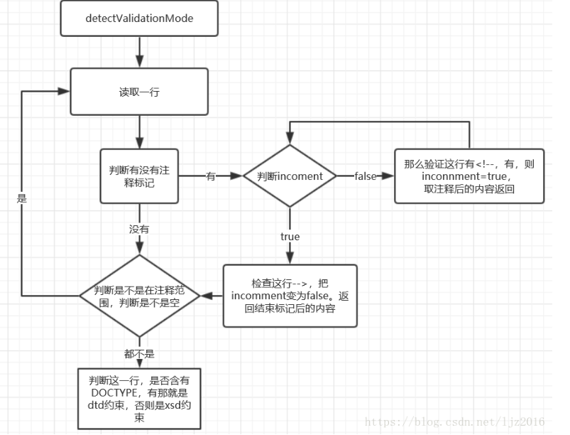
获取校验模式方法detectValidationMode(DTD/XSD)
1. 读取文件内容(按行读取)
2. 校验是否存在注释信息和incomment信息
3. 校验hasDoctype信息
4. 校验hasOpeningTag信息
5. 根据isDtdValidated结果决定使用DTD或XSD
Notes:
1. XSD 验证模式
publicId：null
systemId：http://www.springframework.org/schema/beans/spring-beans.xsd
2. DTD 验证模式
publicId：-//SPRING//DTD BEAN 2.0//EN
systemId：http://www.springframework.org/dtd/spring-beans.dtd

Slide 21
Spring加载资源文件doLoadDocument
1. 指定Resource文件的路径信息
2. 通过XmlBeanDefinitionReader的doLoadDocument方法解析Resource文件
3. 通过getEntityResolver方法获得资源解析起resolver
4, 通过getValidationModeForResource方法获得资源文件属于DTD/XSD哪种方式
5. 通过DocumentLoader的loadDocument方法进行文件的加载
6. 创建DocumentBuilderFactory对象然后创建DocumentBuilder对象<实际进行parse的类>
7. 执行DocumentBuilder的parse方法进行解析
Notes:
1. XSD 验证模式
publicId：null
systemId：http://www.springframework.org/schema/beans/spring-beans.xsd
2. DTD 验证模式
publicId：-//SPRING//DTD BEAN 2.0//EN
systemId：http://www.springframework.org/dtd/spring-beans.dtd

Slide 22
Spring注册Bean信息registerBeanDefinition
1. 通过loadDocument()加载Document之后, 通过registerBeanDefinition方法进行注册
2. 创建DefaultBeanDefinitionDocumentReader<核心>对象,通过doRegisterBeanDefinitions方法进行核心注册
3. 创建BeanDefinitionParserDelegate(核心)对象，后续处理自定义标签
4. 解析标签
4.1 进行默认标签解析(import/alias/bean/beans)
4.2 进行自定义标签解析
NOte:
preProcessXml(前置处理)/postProcessXml(后置处理)非核心, 暂时不分析
Notes:
1. XSD 验证模式
publicId：null
systemId：http://www.springframework.org/schema/beans/spring-beans.xsd
2. DTD 验证模式
publicId：-//SPRING//DTD BEAN 2.0//EN
systemId：http://www.springframework.org/dtd/spring-beans.dtd

Slide 23
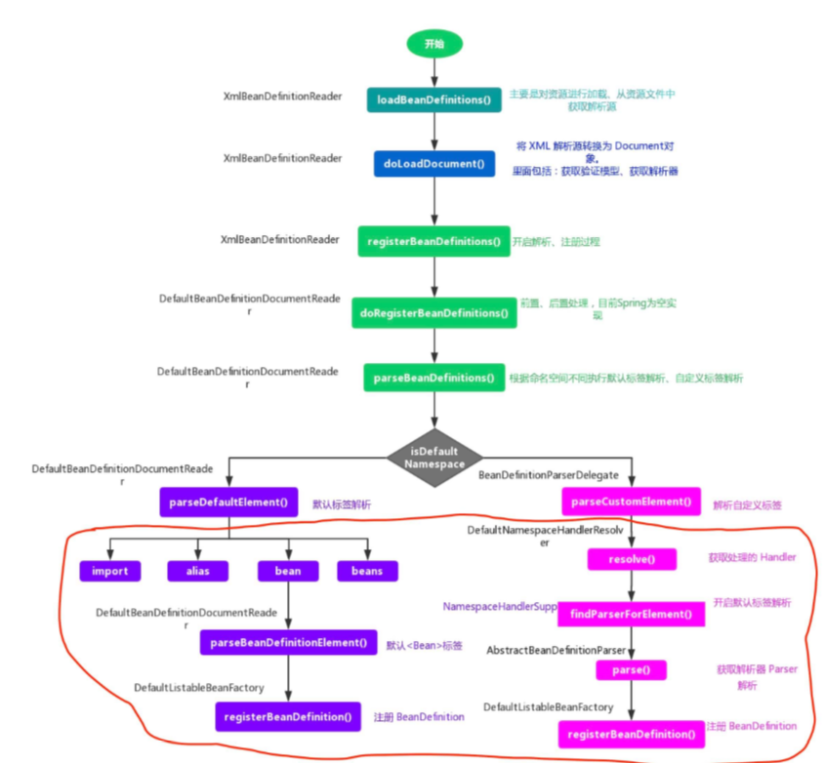
Spring Bean注册总结
Notes:
总结：
1. 声明资源信息, 比如 new ClassPathResource(“filePath”)
2. 声明Reader对象, 比如:new XmlBeanDefinitionReader()
3. 通过reader的loadBeanDefinition(resource)进行资源解析
4. 进行真正的解析前, 获取resolver对象和validateMode类型
4.1 resolver分为四类
DelegatingEntityResolver, BeansDtdResolver , PluggableSchemaResolver, ResourceEntityResolver
4.2 EntityResolver 作用
如果 SAX 应用程序需要实现自定义处理外部实体，则必须实现此接口并使用 setEntityResolver 方法向SAX 驱动器注册一个实例。也就是说，对于解析一个XML，SAX 首先读取该 XML 文档上的声明，根据声明去寻找相应的 DTD 定义，以便对文档进行一个验证
4.3 validateMode类型
XmlValidationModeDetector.VALIDATION_DTD, XmlValidationModeDetector.VALIDATION_XSD

